Slide 1
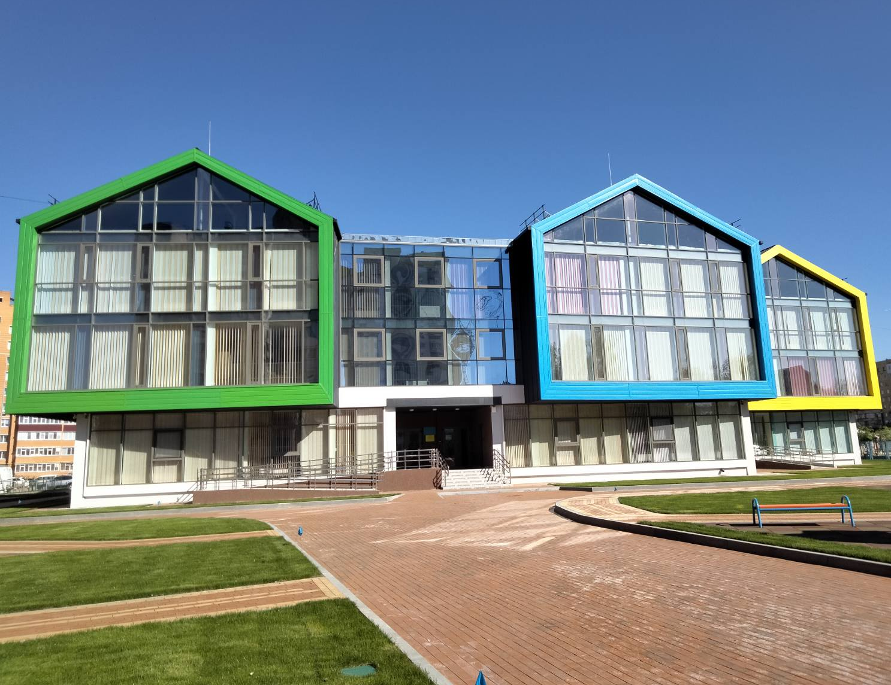
ЗВІТ
Завідувача Закладу дошкільної освіти (ясла-садок)
№ 9 «Світлячок» Сумської міської ради
Логвиненко Оксани Анатоліївни по підсумкам роботи за 2021 - 2022 навчальний рік перед педагогічним колективом та громадськістю

Slide 2
Я, Логвиненко Оксана Анатоліївна, завідувач Закладу дошкільної освіти (ясла-садок) № 9 «Світлячок» Сумської міської ради,
маю повну вищу педагогічну освіту
педагогічний стаж 14 років
На посаді з 05.10.2021р.
Звітую про основні напрямки своєї діяльності за 2021-2022 навчальний рік.

Slide 3
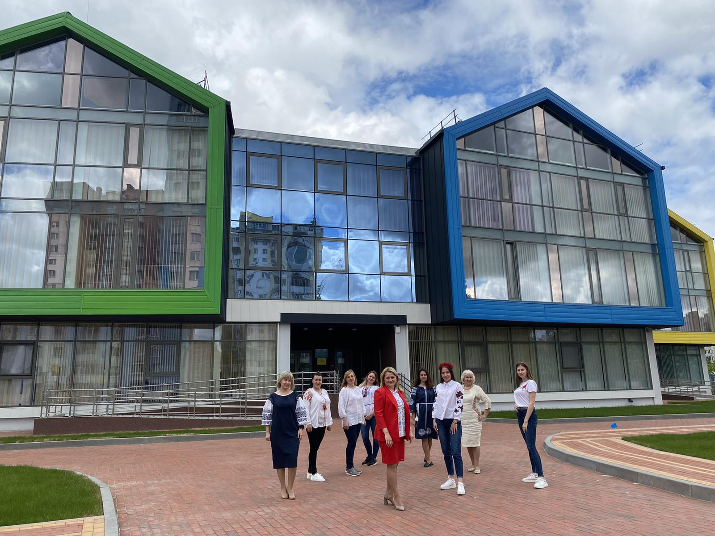
План звіту завідувача
1. Загальні відомості про навчальний заклад
2. Матеріально-технічна база навчального закладу
3. Кадрове забезпечення навчального закладу
4. Медичне обслуговування вихованців у закладі дошкільної освіти
5. Організація харчування вихованців у закладі
6. Навчально-виховна робота у навчальному закладі
7. Фінансово-господарська діяльність закладу

Slide 4
1. Загальні відомості про навчальний заклад
Заклад дошкільної освіти (ясла-садок) № 9 «Світлячок» Сумської міської ради створено рішенням XI сесії VIII скликання Сумської міської ради від 29 вересня 2021 року № 1611- МР м. Суми. Засновником закладу є Сумська міська рада.
Форма власності закладу комунальна.
Виконавчим органом управління Закладу дошкільної освіти (ясла-садок) № 9 «Світлячок» Сумської міської ради є Управління освіти і науки Сумської міської ради.
Юридична адреса Закладу дошкільної освіти (ясла-садок) № 9 «Світлячок» Сумської міської ради:
Україна, 40034, Сумська обл., місто Суми, вул. Інтернаціоналістів, будинок 35.

Slide 5
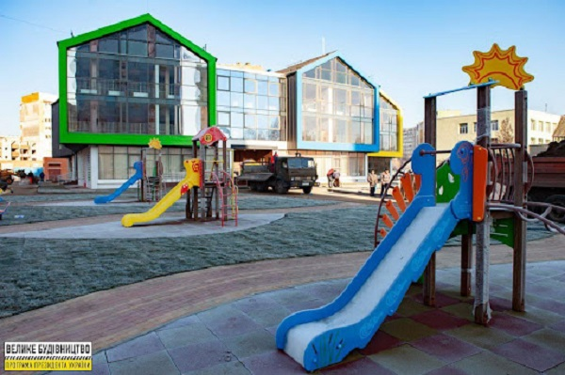

Slide 6
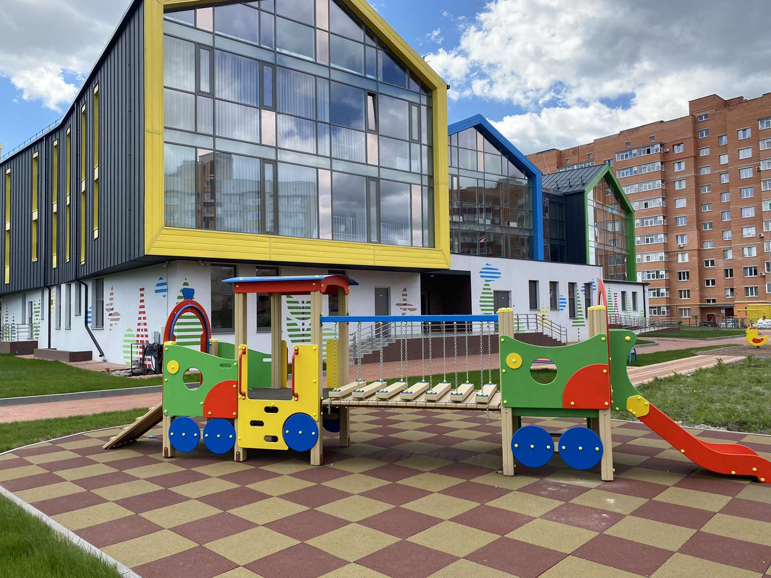
Мета закладу дошкільної освіти
Головню метою закладу дошкільної освіти є забезпечення реалізації прав громадян на здобуття дошкільної освіти, задоволення потреб громадян у нагляді, догляді, вихованні, навчанні та оздоровленні дітей, створення умов для їх фізичного, розумового та духовного розвитку.

Slide 7
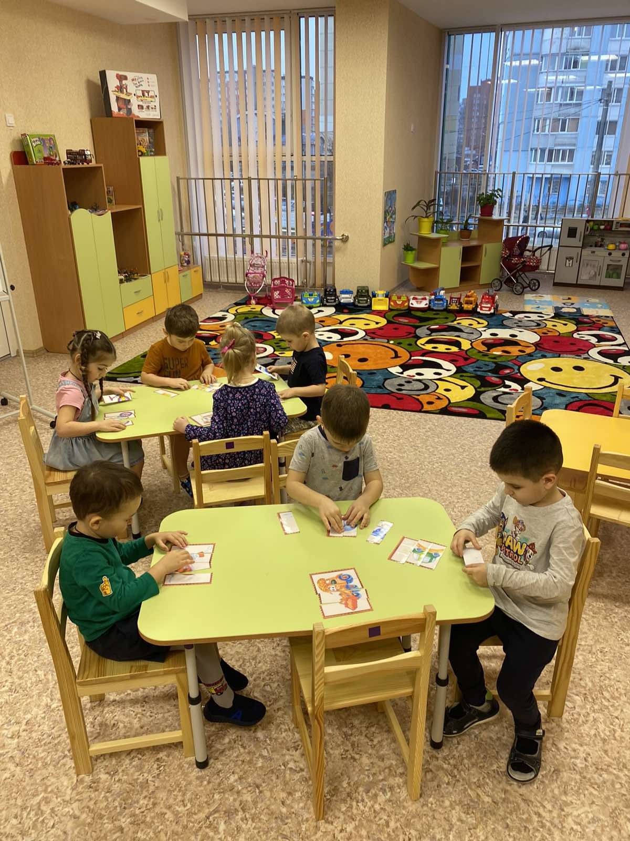
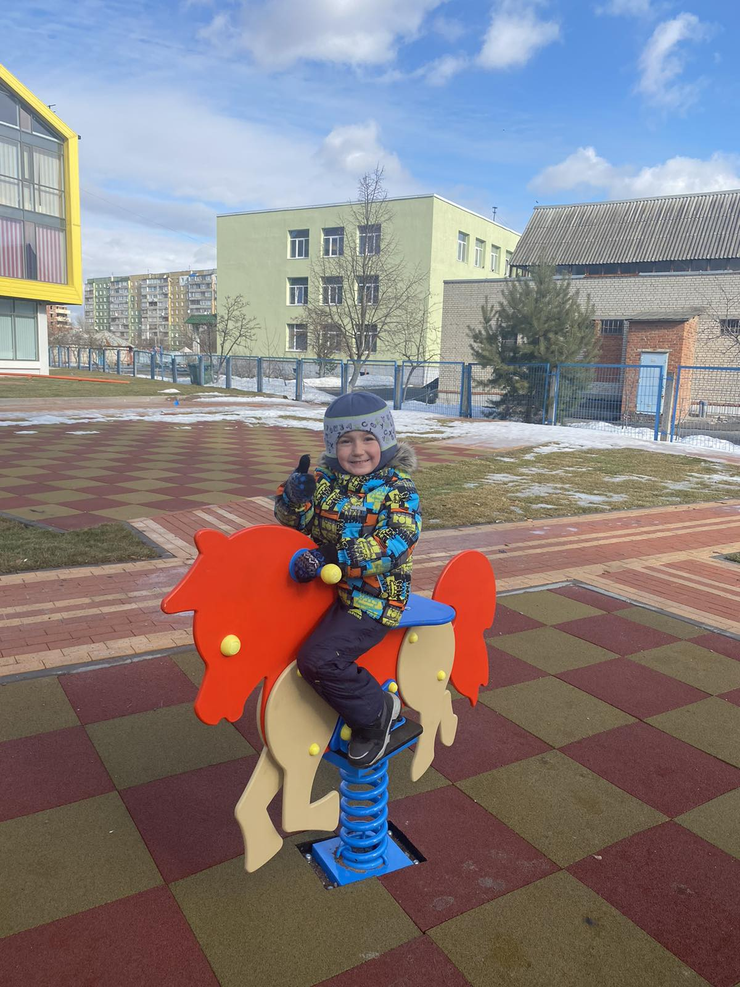

Slide 8
У своїй діяльності заклад дошкільної освіти керується Конституцією України, Законами України «Про освіту», «Про дошкільну освіту», «Про охорону праці», постановами та актами Кабінету Міністрів України та Статутом Закладу дошкільної освіти (ясла-садок) № 9 «Світлячок» Сумської міської ради, затвердженого рішенням одинадцятої сесії восьмого скликання Сумської міської ради від 29 вересня 2021 року.
Заклад дошкільної освіти працює за п’ятиденним робочим тижнем. Вихідні дні – субота, неділя, святкові на неробочі дні. Заклад має такий щоденний графік роботи: 7.30 год., закінчення – 18.00 год. Навчальний рік починається 1 вересня і закінчується 31 травня наступного року. З 1 червня до 31 серпня (оздоровчий період) у закладі дошкільної освіти проводиться оздоровлення дітей.

Slide 9
2. Матеріально-технічна база навчального закладу
Рішенням VIII скликання XV (позачергової) сесії Сумської міської ради від 15 грудня 2021 року № 2551-МР м. Суми прийнято у комунальну власність Сумської міської територіальної громади закінчений будівельний об’єкт, а саме: Нове будівництво дитячого садка у 12 мікрорайоні. Департаментом забезпечення ресурсних платежів Сумської міської ради укладено договір з Закладом дошкільної освіти (ясла-садок) № 9 «Світлячок» Сумської міської ради від 29 грудня 2021 року № ДЗРПо – 184 «Про передачу майна, що є комунальною власністю територіальної громади міста Суми, на праві оперативного управління».
За закладом дошкільної освіти (ясла-садок) № 9 «Світлячок» Сумської міської ради закріплена територія площею 4,4037 га, площа забудови 0,0581 га, площа озеленення 0,2600 га.

Slide 10
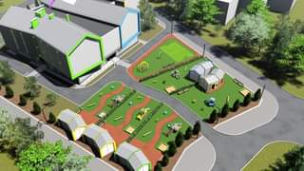
Будівля Закладу дошкільної освіти (ясла-садок) № 9 «Світлячок» Сумської міської ради
три поверхова, загальною площею 5370,1 кв.м.
Стан будівлі задовільний.
В приміщені облаштовано наступні кімнати:
зал музичних занять,
ігрові кімнати групових приміщень (кількість кімнат – 8),
спальні кімнати групових приміщень (кількість кімнат - 8),
приміщення роздягальні (кількість приміщень – 8),
групове приміщення санвузлів (кількість приміщень – 8),
приміщення харчоблоку,
приміщення басейну,
медичний кабінет, ізолятор
приміщення медичної палати,
фізкультурна зала,
окрема ігрова кімната.
На третьому поверсі обладнано навчальну кімнату, яка забезпечена комп’ютерною технікою: ноутбуком, підключеного до мережі Інтернет, мультимедійним проектором та принтером.

Slide 11
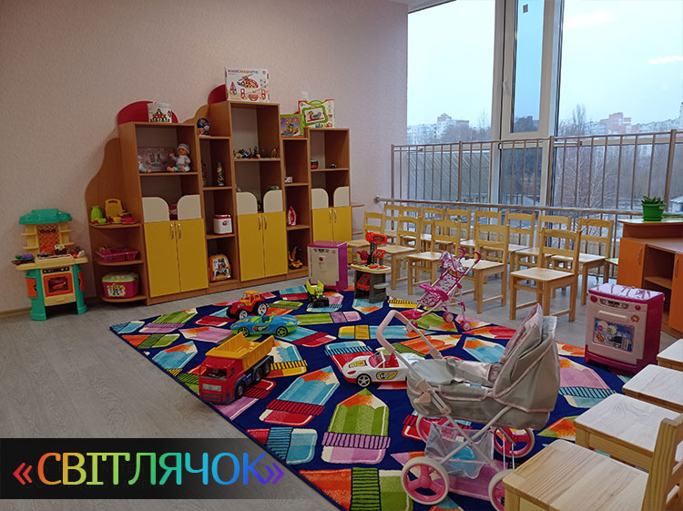
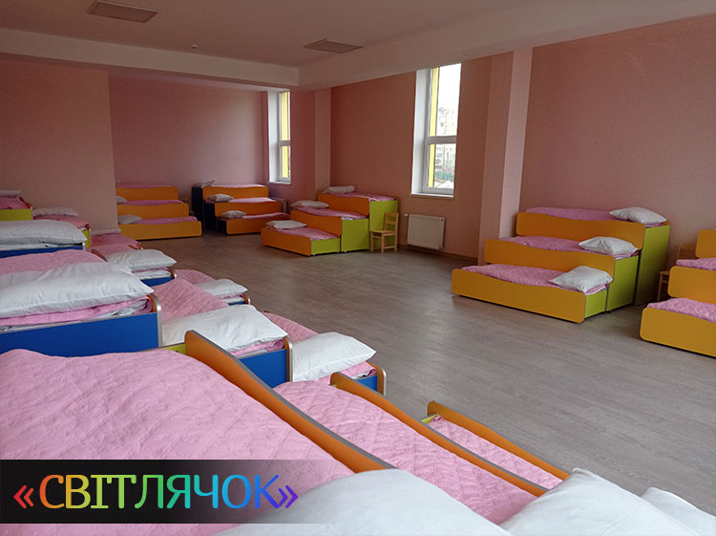
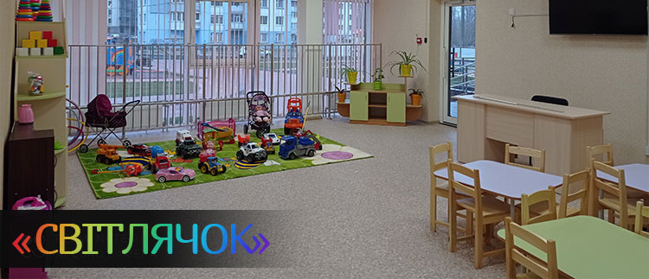

Slide 12
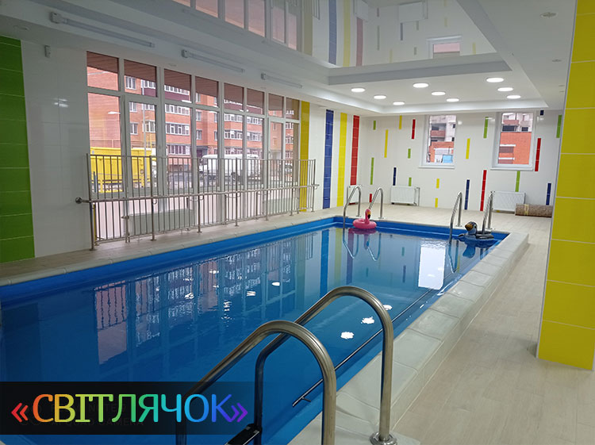
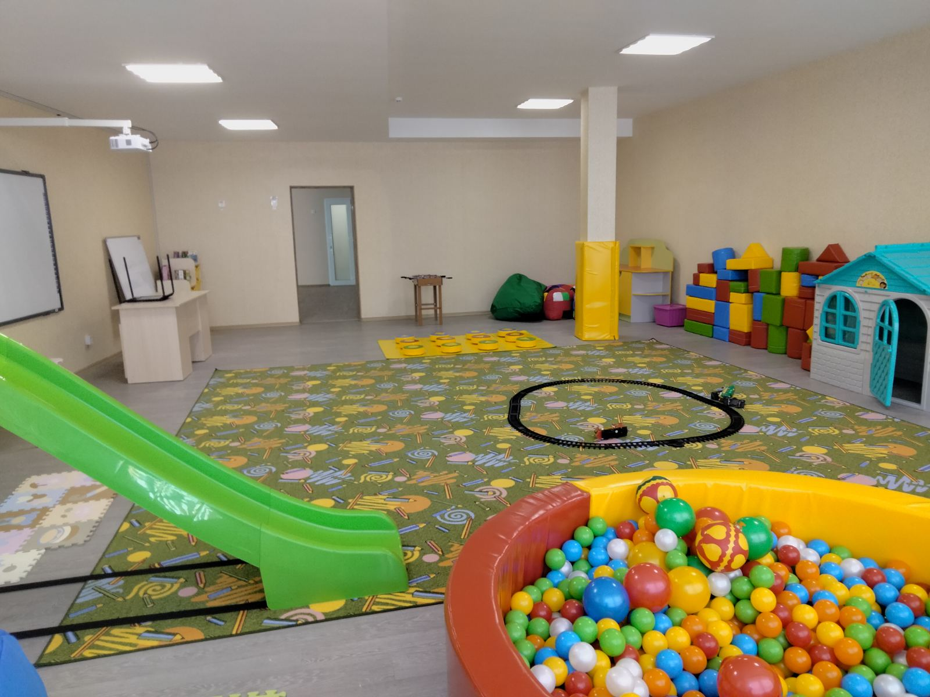

Slide 13
На своєму веб-сайті Заклад дошкільної освіти (ясла- садок) № 9 «Світлячок» Сумської міської ради забезпечує відкритий доступ до інформації та документів, передбачених статтею 30 Закону України «Про освіту».
https://www.youtube.com/channel
http://zdo9.sumy.ua
https://www.facebook.com/ЗДО9-Світлячок-Сумської-міської-ради-

Slide 14
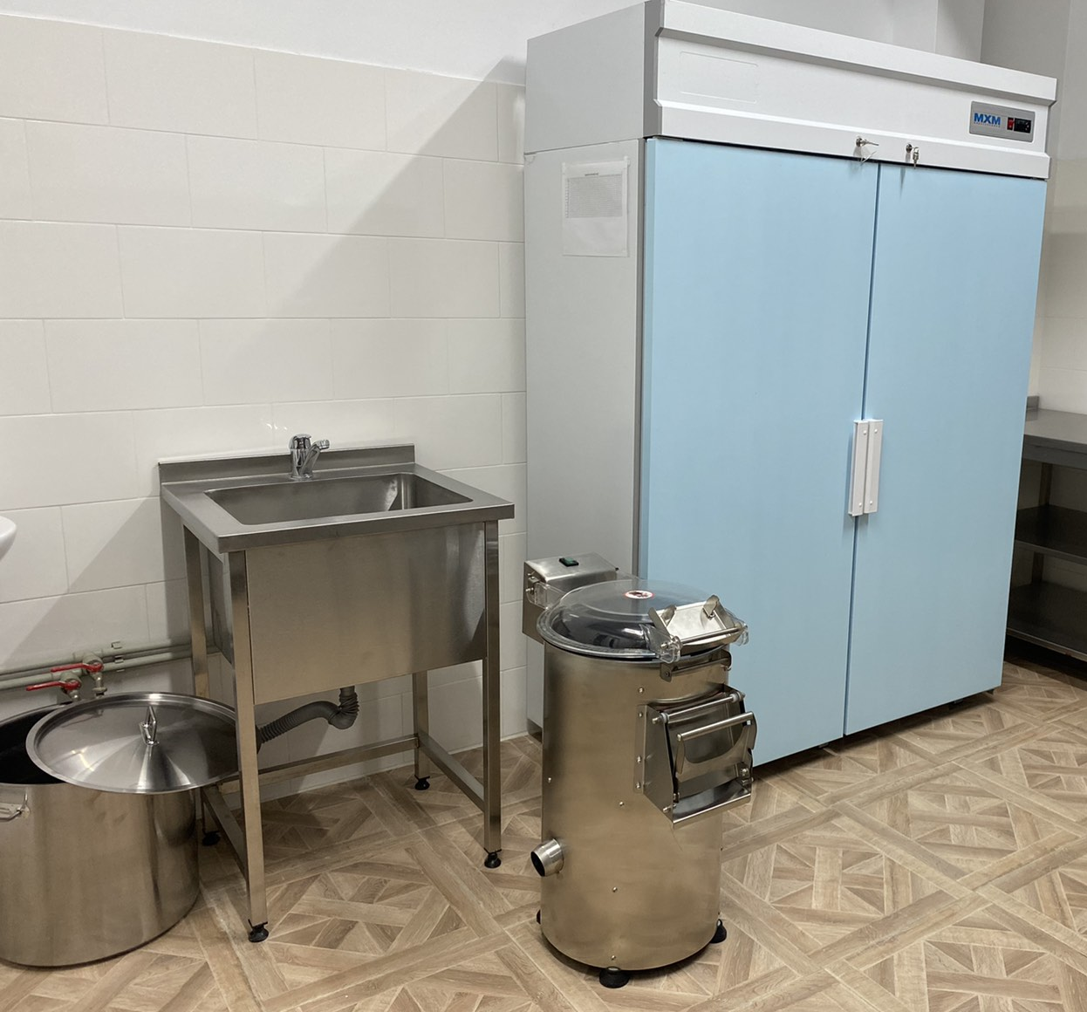
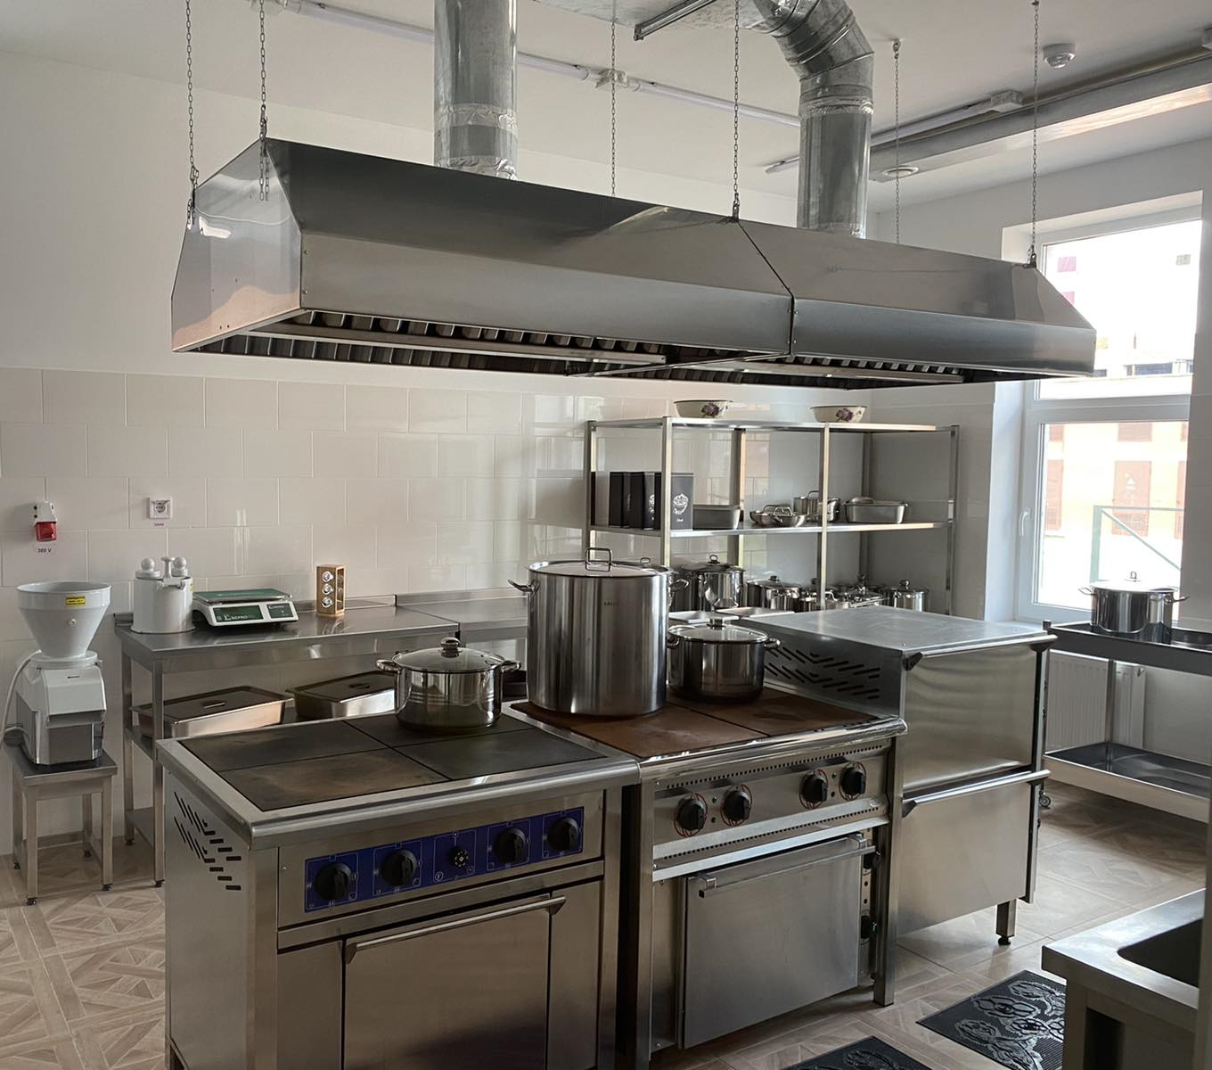
Харчоблок закладу на 100 % забезпечений необхідним інвентарем та обладнанням: електроплитою, холодильним обладнанням, м’ясорубками, електричними вагами, електричним харчовим термометром, кухонним посудом, виробничими столами, миючими ваннами. Увесь наявний інвентар і обладнання в робочому стані.

Slide 15
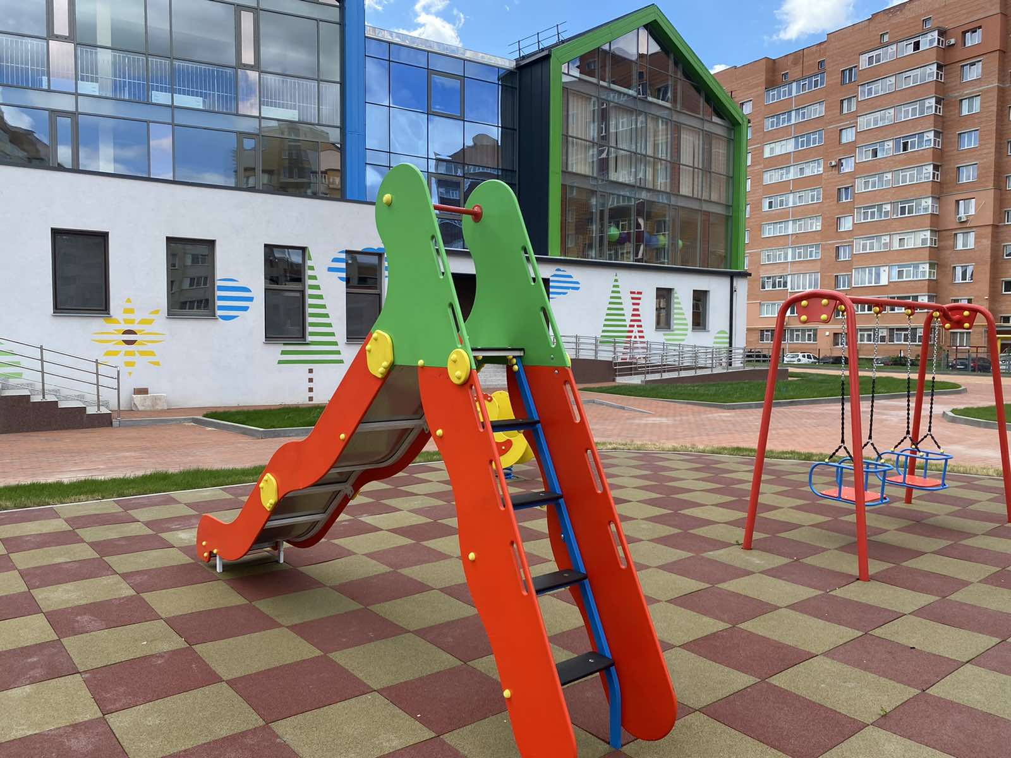
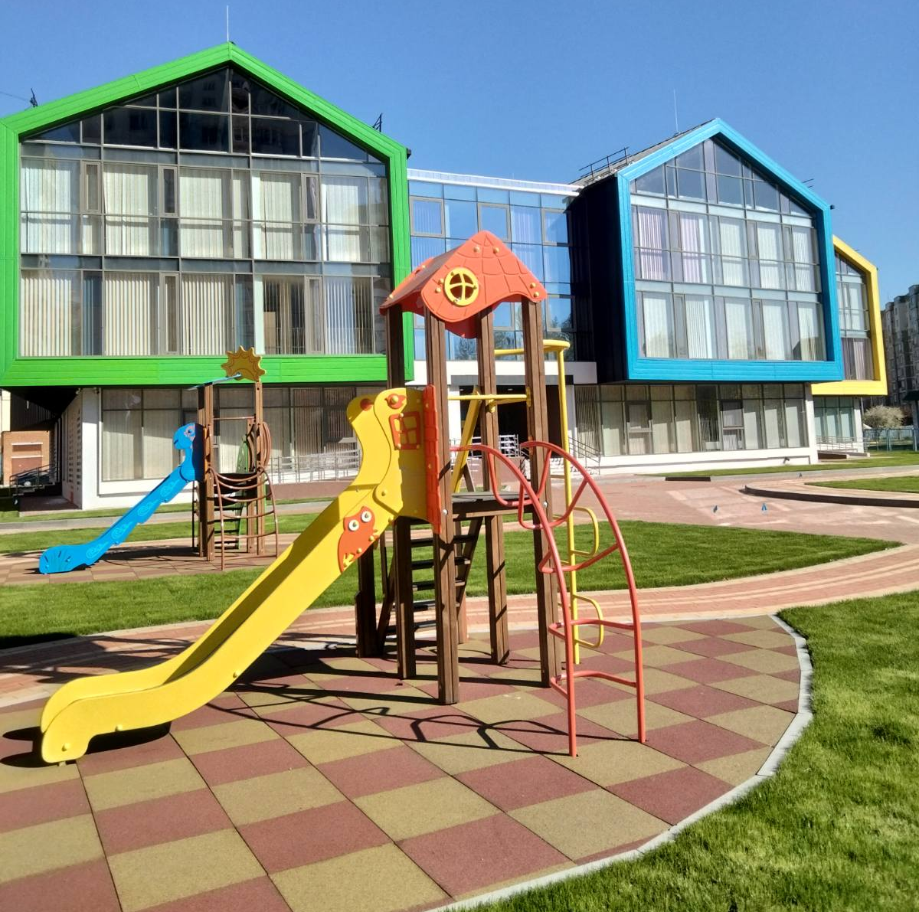
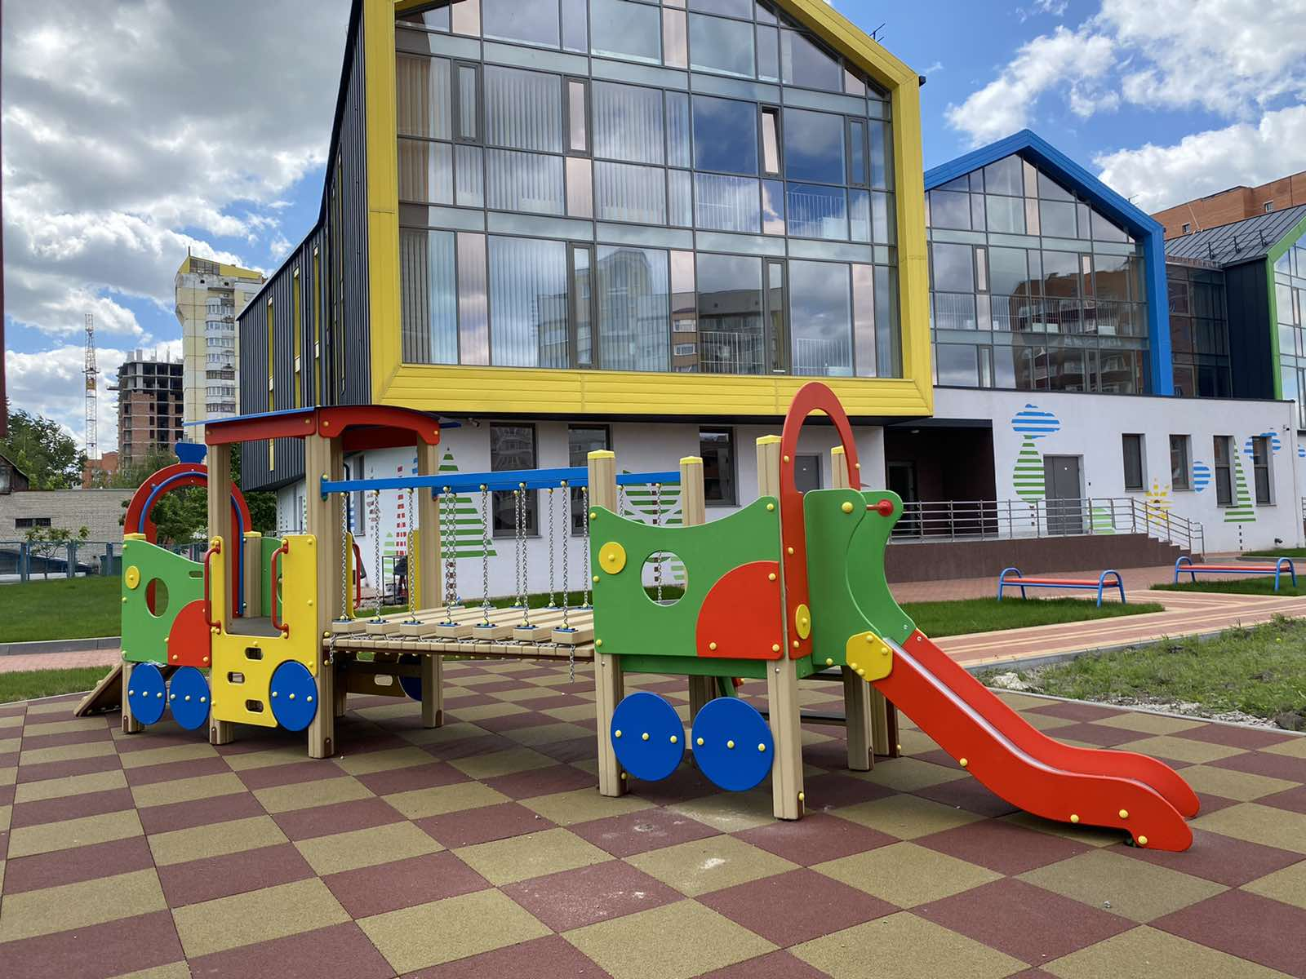
На території закладу для дітей розміщено ігровий майданчик з надійно закріпленим обладнанням, що забезпечує активний відпочинок вихованців.

Slide 16
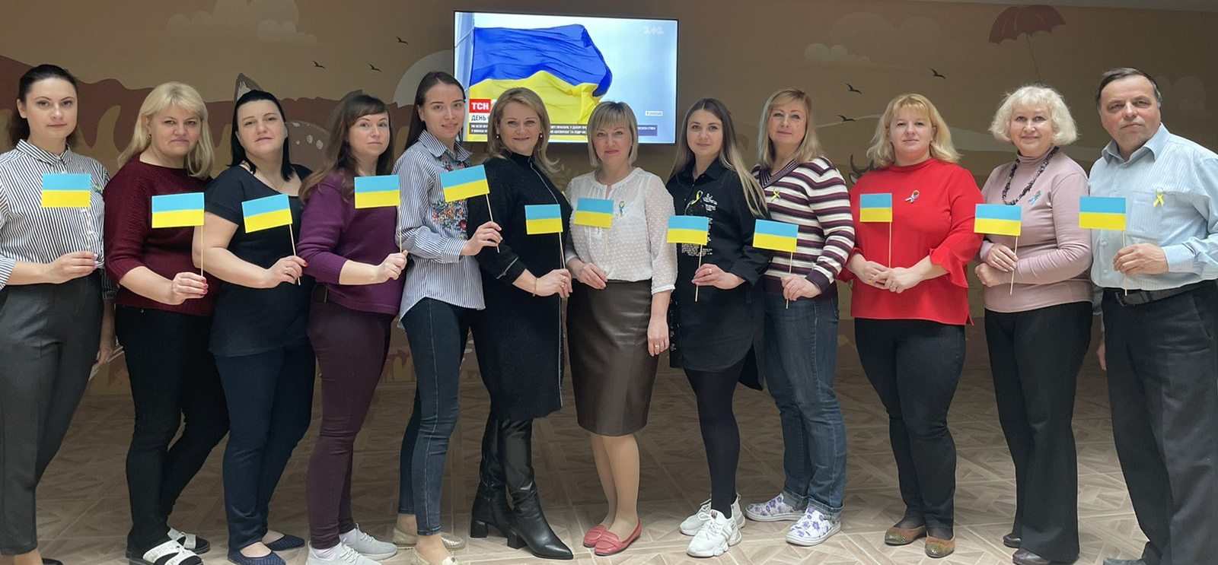
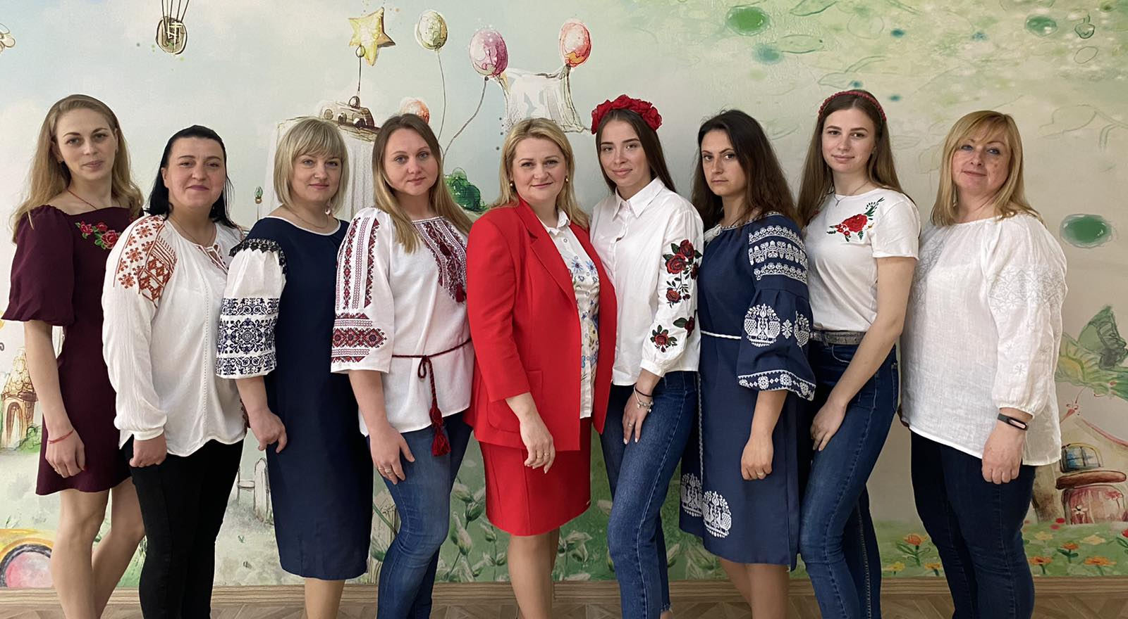
3. Кадрове забезпечення навчального закладу
В закладі дошкільної освіти проводиться відповідна
робота,
направлена на забезпечення закладу кадрами.
Трудовий колектив налічує 17 працівників.
Із них :
8 – педагогічні працівники;
9 – технічний персонал .
Педагогічний процес у ЗДО № 9 «Світлячок»
СМР забезпечують 8 кваліфікованих спеціалістів:
завідувач та вихователь-методист, інструктор з
фізкультури та 5 вихователі.
100 % мають вищу педагогічну освіту.
З них :
· першу кваліфікаційну категорію – 1 педагог
· другу кваліфікаційну категорію – 4 педагоги
· кваліфікаційну категорію «спеціаліст» – 3 педагоги.
Вакансій педагогічних працівників на 01 січня 2022 року було 19.
На кінець року 13 .

Slide 17
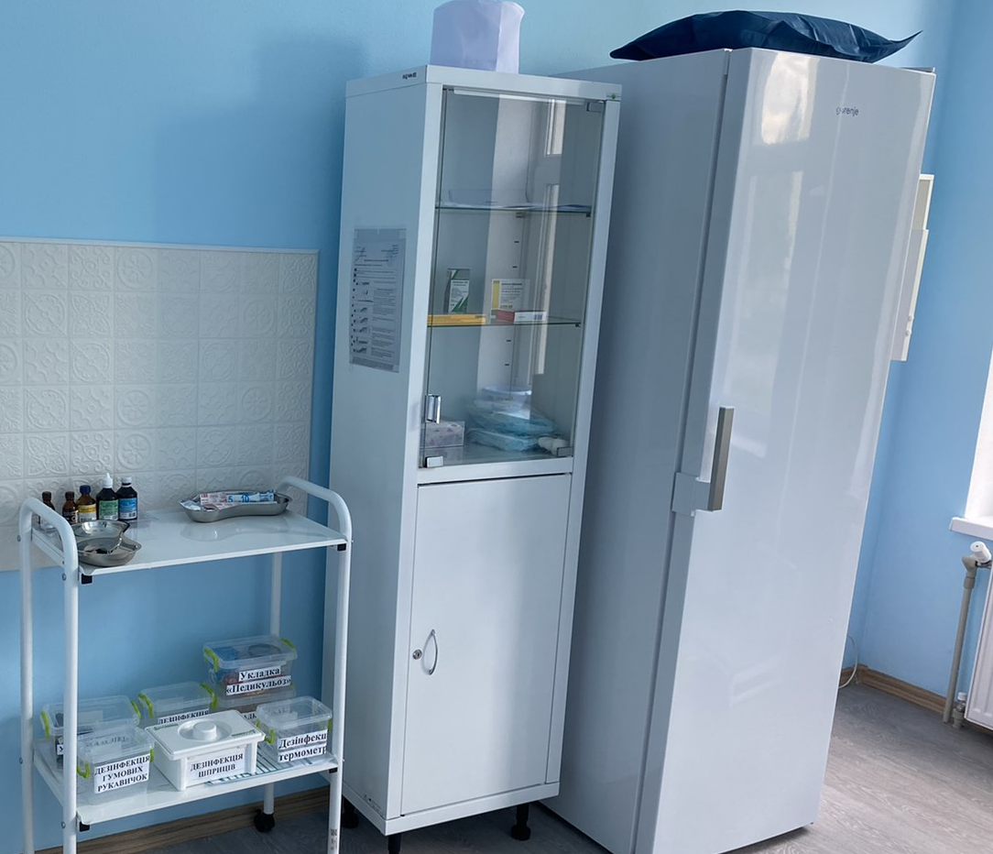
4. Медичне обслуговування вихованців у закладі дошкільної освіти
Медичне обслуговування у закладі освіти здійснюється медичною сестрою старшою .
Працівники ЗДО двічі на рік проходять медичний огляд, що передбачено та затверджено постановою КМУ «Про затвердження переліку професій, виробництв та організацій, працівники яких підлягають обов’язковим профілактичним медичним оглядам, порядку проведення цих оглядів та видачі особистих медичних карток» від 23.05.2001 № 559.
У своїй роботі керуємось чинним законодавством, нормативно-правовими актами органів охорони здоров'я, освіти та науки, Санітарним регламентом для ДНЗ.
Медичний кабінет і всі його приміщення відповідають санітарно-гігієнічним вимогам, оснащені необхідним обладнанням, лікарськими засобами, виробами медичного призначення згідно переліку, затвердженого спільним наказом МОЗ і МОН України № 432/496 та положенням про медичний кабінет. В закладі є медичний ізолятор, оснащений відповідно до положення про ізолятор. Функція ізолятора - тимчасова ізоляція хворої дитини та надання їй долікарської допомоги.
Медичне обслуговування здійснюється відповідно до річного плану роботи та місячного, який додається до плану роботи закладу.

Slide 18
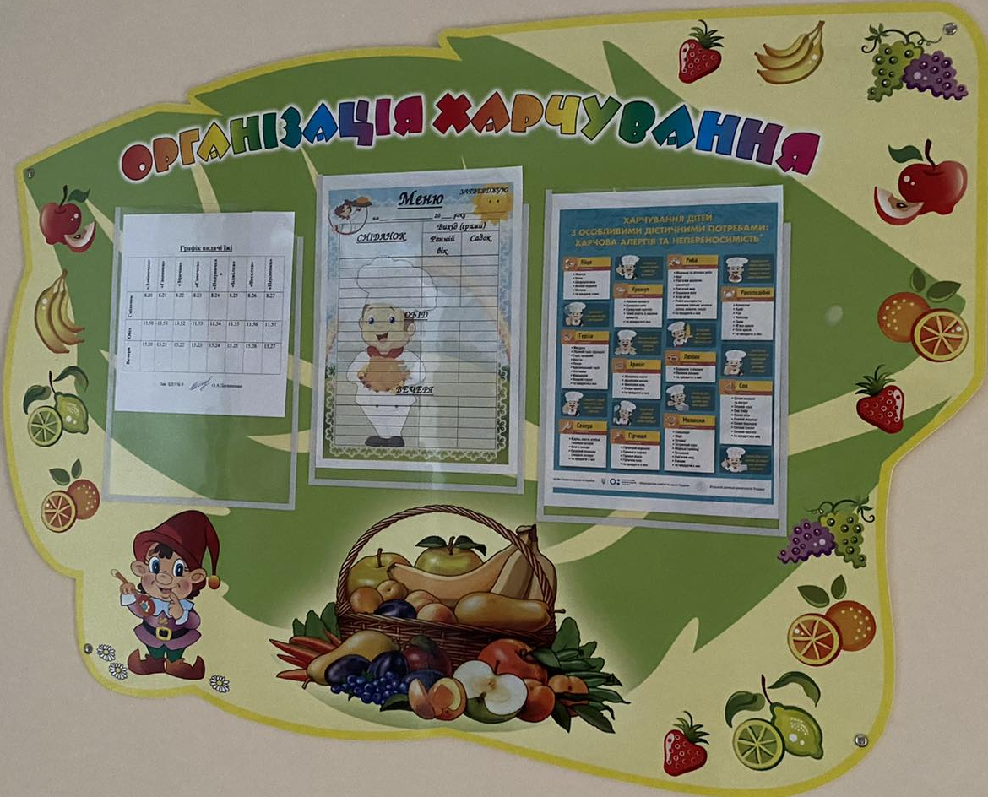
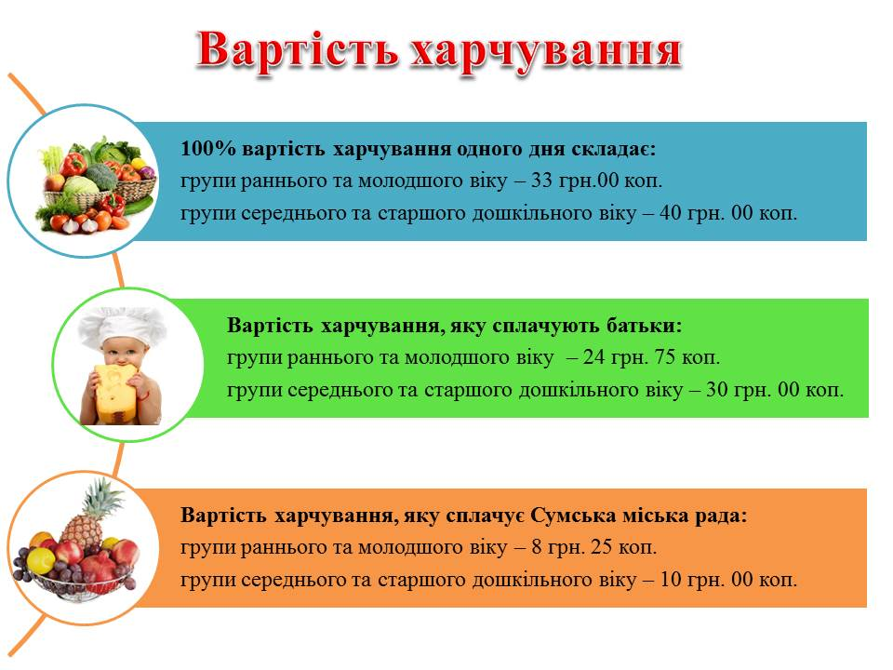
5. Організація харчування вихованців у закладі
Організація харчування дітей у закладах дошкільної освіти здійснюється відповідно до Постанови Кабінету Міністрів України від 22.11.2004 року № 1591 «Про затвердження норм харчування у навчальних та оздоровчих закладах», затвердженої наказом Міністерства освіти і науки України від 01.06.2004 року № 242/329; «Інструкції з організації харчування дітей у дошкільних навчальних закладах», затвердженої спільним наказом Міністерства освіти і науки України та Міністерства охорони здоров’я України від 17.04.2006 року № 298/227 зі змінами до Інструкції з організації харчування дітей у дошкільних навчальних закладах, затвердженими наказом Міністерства освіти і науки, молоді та спорту України та міністерства охорони здоров’я України 26.02.2013 року N 202/165 та інших нормативних документів з даного питання.
Головним завданням у харчуванні дітей від 2 до 7 років є забезпечення нормального росту і розвитку дитячого організму , а також підготовка м’язів, кісток і мозку до різкого зростання розумових і фізичних навантажень і зміни режиму, пов’язаного з початком навчання в школі.
У ЗДО № 9 «Світлячок» СМР розроблене та затверджене примірне чотирьохтижневе меню.

Slide 19
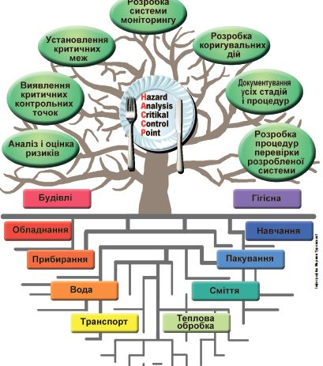
На виконання Закону України «Про безпечність та якість харчових продуктів», вимог щодо розробки, впровадження та застосування постійно діючих процедур, заснованих на принципах Системи управління безпечністю харчових продуктів ( ХАССП), затверджених наказом Міністерства аграрної політики України від 01.10.2012 № 1704/22016 (зі змінами) та з метою запровадження постійно діючих процедур, заснованих на принципах ХАССП, з метою ідентифікації небезпечних факторів і заходів контролю, що важливі для безпечності харчових продуктів, запобігання харчових отруєнь дітей та виконання санітарно-гігієнічних правил, на об’єктах харчування закладів освіти впроваджується та використовується схема виробничого контролю, заснована на принципах системи ХАССП.
Система НАССР ( «Hazard Analysis and Critical ControlPoint» - Аналіз небезпечних чинників та критичні контрольні точки) - це пряма і логічна система контролю, заснована на запобіганні небезпек.

Slide 20
6. Навчально-виховна робота у навчальному закладі
Організація освітнього процесу в Закладі дошкільної освіти (ясла-садок) № 9 «Світлячок» Сумської міської ради здійснюється відповідно до Базового компонента дошкільної освіти (Державного стандарту дошкільної освіти) нова редакція, затвердженого наказом Міністерства освіти і науки України від 12.01.2021 № 33 «Про затвердження Базового компонента дошкільної освіти (Державного стандарту дошкільної освіти) нова редакція» та листа Міністерства освіти і науки України від 10.08.2021 року №1/9-406 «Щодо окремих питань діяльності закладів дошкільної освіти у 2021/2022 навчальному році».
Для реалізації освітнього процесу в закладі дошкільної освіти використовуємо освітню програму, схвалену на засіданні педагогічної ради закладу від 11.01.2022 року, затверджену та введену в дію керівником (наказ по закладу № 2-ОД від 11.01.2022 року) та складену на основі Програми розвитку дитини дошкільного віку «Дитина (від 2 до 7 років)» рекомендовану Міністерством освіти і науки України (лист Міністерства освіти і науки України від 23.07.2020 № 1/11-4960).

Slide 21
7. Фінансово-господарська діяльність закладу
У 2021-2022 навчальному році всі кошти направлені на створення належних умов перебування дітей у ЗДО, дотримання вимог охорони дитинства, техніки безпеки, санітарно-гігієнічних та протипожежних норм, забезпечення оснащення освітньо-виховного процесу.
Бюджетні надходження у 2021 році склали
2 006 741, 04 грн. із загального фонду
73 770, 00 грн із спеціального фонду
з яких:
Оплата праці становить: 214 103, 65 грн.
Предмети, матеріали, обладнання та інвентар: 1 470 400,00 грн з яких:
Комп'ютерне обладнання, офісна техніка - 115 тис. 125 грн.
Швейна машина та оверлок – 14 тис. 800 грн
Пилососи та сушуари – 44 тис. 960 грн
Пральні машини – 32 тис. 500 грн
Телевізори – 175 тис. 500 грн
Спортивний інвентар, іграшки – 154 тис. 200 грн
Постільна білизна, халати, взуття – 75 тис. 630 грн
Миючі, чистильні засоби - 46 тис. грн
Методична література - 32 тис 500 грн
Дезінфікуючі засоби - 7 тис. 500 грн
Меблі – 213 тис. 030 грн
Посуд – 25 тис. 500 грн
Господарські товари інші – 533 тис. 155 грн
Бюджетні надходження у 2022 році склали
1 248 970, 01 грн. із загального фонду
з яких:
Оплата праці становить: 923 164, 80 грн.
Предмети, матеріали, обладнання та інвентар: 55 099, 50 грн
з яких:
Жалюзі – 49 тис. 801 грн. 50 коп
Комп'ютерне обладнання – 2 тис. 650 грн
Господарські товари – 2 тис. 648 грн
Було передано необоротних активів та інших матеріальних цінностей від Управління освіти і науки Сумської міської ради на суму – 3 235 734 грн. 25 коп

Slide 22
« Роби велике, поки воно ще мале, тому що, все велике починається з малого» ( Сенека) .
В планах на майбутнє:
- продовжувати надавати якісну дошкільну освіту дітям, використовуючи новітні технології;
- 100% забезпечення кадрами
Щиро дякуємо за увагу!

